Slide 1
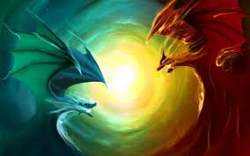
EL MITO Y LA LEYENDA

Slide 2
MITO DE BACHUEhttps://www.youtube.com/watch?v=P6-k2ZVNiIM

Slide 3
Los mitos y leyendas nos transportan a un mundo mágico, plagado de seres con características y poderes sobrenaturales. Gracias a ellos, aumenta el valor cultural de cada grupo de personas, mantienen vivas sus tradiciones y dejan un legado que se ha trasmitido en forma oral de generación en generación.
El mito y la leyenda son relatos que se divulgan en forma oral, de una generación a otra. Son narraciones que nacen espontáneamente como una expresión colectiva de una raza o pueblo, debido a una necesidad de crear una imagen del mundo y de manifestar una fe.

Slide 6
https://www.youtube.com/watch?v=yHWfiJ60BLQ
Notes:
https://www.youtube.com/watch?v=yHWfiJ60BLQ

